Slide 1
kubernetes分享
王亚辉

Slide 2
目录
k8s 简介
k8s 环境安装
K8s 架构及组件功能
K8s 功能介绍
k8s一个简单的实例
展望CI/CD

Slide 3
K8s简介
Kubernetes(k8s)是Google开源的容器集群管理系统（谷歌内部:Borg）。在Docker技术的基础上，为容器化的应用提供部署运行、资源调度、服务发现和动态伸缩等一系列完整功能，提高了大规模容器集群管理的便捷性。
（K8s ，8 代表k和s中间的8个字母）Kubernetes
Master的核心组件是API server，对外提供REST API服务接口。kubernetes所有的信息都存储在ETCD. Scheduler是kubernetes的调度器，用于调度集群的主机资源。Controller用于管理节点注册以及容器的副本个数等控制功能。
在Node上的核心组件是kubelet，它是任务的执行者，它会跟apiserver进行交互，获取资源调度信息。 kubelet会根据资源和任务的信息和调度状态与Docker去交互，调用Docker的API, 创建，删除与管理容器，而kube-Proxy可以根据从API里获取的信息以及整体的Pod架构状态组成虚拟NAT网络。

Slide 4
K8s环境安装
1.二进制方法安装
生产环境部署，好处是可以安装任意版本的kubernetes，坏处是配置比较复杂
2.Kubeadm安装
缺点是不可直接用于生产环境.上线易报错,不过1.13版本之后已经可以GA，生产环境部署
https://github.com/triasteam/StreamNet/blob/dev/document/iota_deploy/k8s-deploy-info.md
3.Rancher安装
全栈化容器部署与管理平台，界面做的好，但是线上部署的话，排查问题比较麻烦
Kubeadm安装的注意点：
1.要关掉swap
2.最好能翻墙

Slide 5
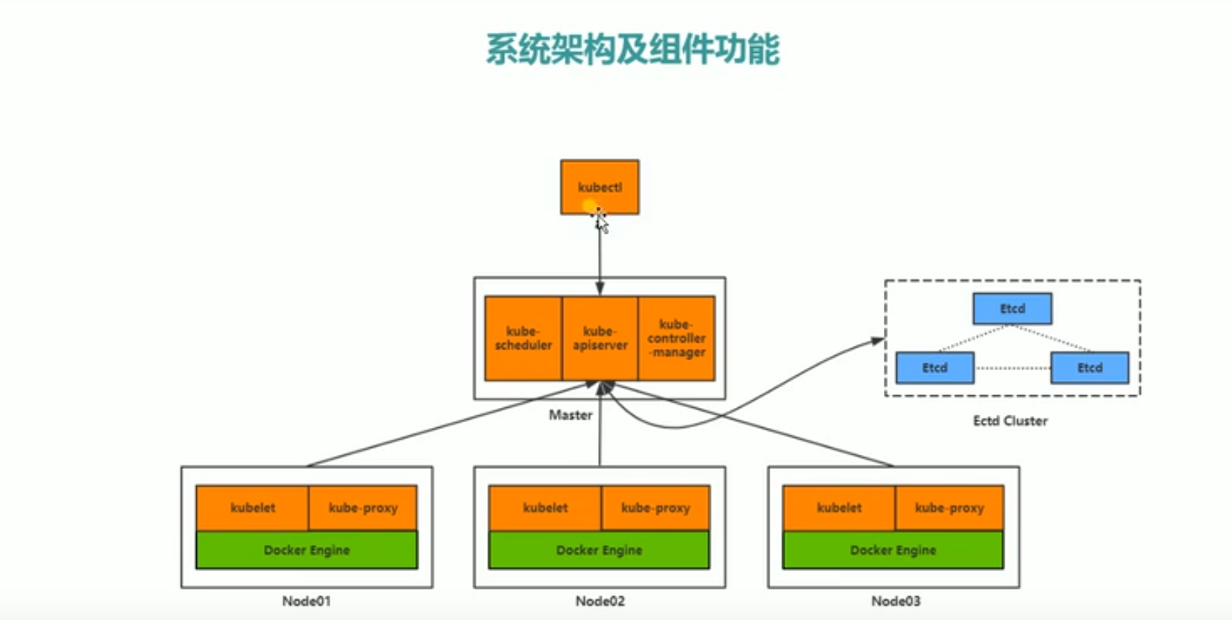
K8s 架构及组件功能
Master组件
Kube-apiserver
K8s api,集群的同一接口，各组件的协调者，以http api提供接口服务，所有对象资源的增删改查和监听操作都交给apiserver处理后再提交给etcd存储
Kube-controller-manager
处理集群中常规后台任务，一个资源对应一个控制器，而cm就是负责管理这些控制器的
Kube-scheduler
根据调度算法为新创建的pod选择一个node节点
Node组件
Kubelet
Kubelet 是master在node节点上的agent，管理本机运行容器的生命周期，比如创建容器，pod挂载数据卷，下载secret,获取容器节点状态等工作，kubelet将每个pod转换成一组容器
Kube-proxy
在node节点上实现pod网络代理，维护网络规划和四层负载均衡工作
etcd：分布式键值存储系统，用于存储集群状态信息，比如pod.service等对象信息

Slide 6
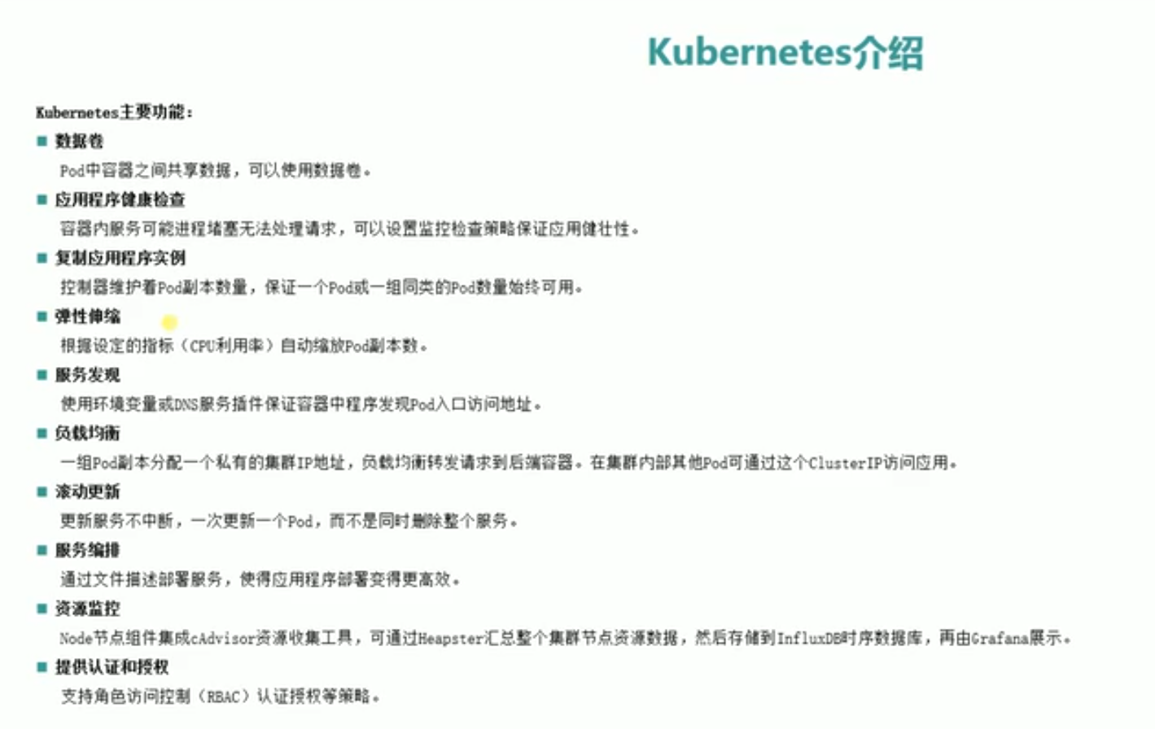

Slide 7
基本对象概念
基本对象
Pod
pod是最小部署单元，一个pod有一个或多个容器组成，pod中容器共享存储和网络，在同一台docker主机上运行
Service
service一个应用服务抽象，定义了pod逻辑集合和访问这个pod集合的策略
service代理pod集合对外表现是为一个访问入口，分配一个集群ip地址，来自这个ip的请求将负载均衡转 发后端pod中的容器
Volume
数据卷，共享pod中容器使用的数据
Namespace
命令空间将对象逻辑上分配到不同namespace，可以是不同的项目，用户等区分管理，并设定控制策略，从而实现多租户。
命令空间也称为虚拟集群
Lable
标签用于区分对象（比如pod，service），键值对存在，每个对象可以有多个标签，通过标签关联对象

Slide 8
基于基本对象更高层次抽象
ReplicaSet
下一代Replication controller，确保任何给定时间指定的pod副本数量，并提供声明式更新等功能。
RC和RS唯一的区别就是lable selector 支持不同，RS支持新的基于集合的标签，RC仅支持基于等式的标签
Deployment
Deployment 是一个更高层次的api对象，它管理RelicaSets和pod，并提供声明式更新等功能
官方建议使用deployment管理replicasets，而不是直接使用replicasets
StatefulSet
StatefulSet适合持久性的应用程序，有唯一的网络标识符（IP），持久存储，有序的部署，扩展，删除和滚动更新
DaemonSet
DaemonSet确保所有（或一些）节点运行同一个pod，当节点加入k8s集群中，pod会被调度到该节点上运行，当节点从集群中删除时， DaemonSet的pod会被删除，删除DaemonSet会清理它所有创建的pod.
job
一次性任务，运行完成后pod销毁，不再重新启动新容器，还可以任务定时运行

Slide 9
简单例子
创建nginx 并把服务暴露出去
1. kubectl run nginx --replicas=3 --labels="app=example" --image=nginx:1.10 --port=80
2. kubectl expose deployment nginx --port=88 --target-port=80 --type=NodePort –name=nginx-service
3.更新
kubectl set image deployment/nginx nginx=nginx:1.11
or
kubectl edit deployment/nginx
4.资源发布管理
kubectl rollout status deployment/nginx
kubectl rollout history deployment/nginx
kubectl rollout history deployment/nginx --revision=3
kubectl scale deployment nginx --replicas=5
5.回滚
kubectl rollout undo deployment/nginx
kubectl rollout undo deployment/nginx –to-revision=3
6.删除
kubectl delete deploy/nginx
kubectl delete svc/nginx-service

Slide 10
Yaml格式
apiVersion: extensions/v1beta1
kind: Deployment
metadata:
name: nginx-deployment
namespace: default
spec:
replicas: 3
selector:
matchLabels:
app: nginx
template:
metadata:
labels:
app: nginx
spec:
containers:
- name: nginx
image: nginx:1.10
ports:
- containerPort: 80
apiVersion: v1
kind: Service
metadata:
name: nginx-service
labels:
app: nginx
spec:
ports:
- port: 88
targetPort: 80
selector:
app: nginx

Slide 11
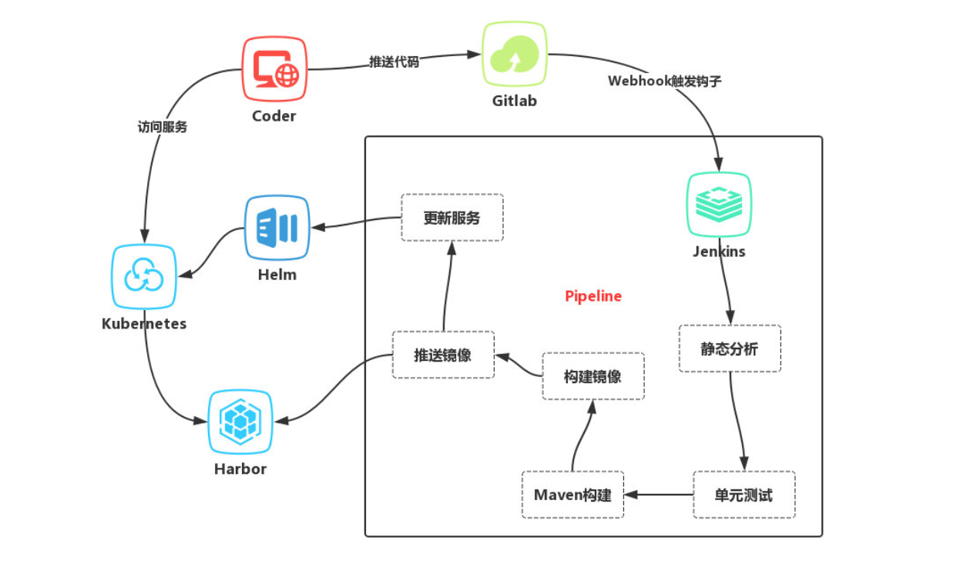
CI/CD
开发人员提交代码到gitlab代码仓库
通过gitlab配置的Jenkins webhook触发pipeline自动构建
Jenkins触发构建任务，根据pipeline脚本定义分步骤构建
先进行代码静态分析，单元测试
然后进行maven构建(java项目）
根据构建结果构建docker镜像
推送docker镜像到harbor仓库
触发更新服务阶段，使用helm 安装/更新release
查看服务是否更新成功

